Slide 1
«Добро и зло в русских народных сказках»
Сорочкина Татьяна Николаевна
воспитатель младшей дошкольной группы МКОУ «Гридинская основная школа» Костромской области Красносельского района д.Гридин

Slide 2
Русская народная сказка
Это вымышленная история со счастливым концом и обязательной победой ДОБРА над ЗЛОМ, сочиненная народом.

Slide 3
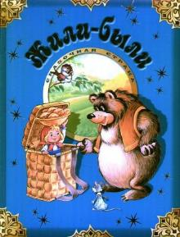
Что такое ДОБРО и ЗЛО?
ДОБРО
Нравственная ценность, которая относится к человеческой деятельности, образец поступков людей и отношений между ними
ЗЛО
Противоположность добра, это обман, оскорбления, подлость, воровство, предательство, которое подавляет свободу человека

Slide 4
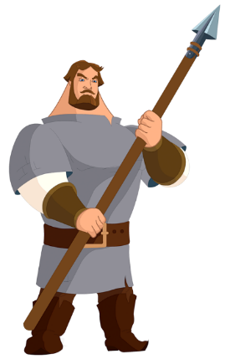
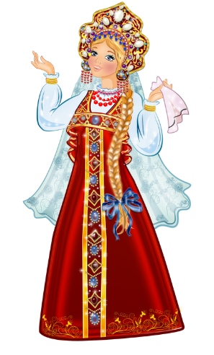
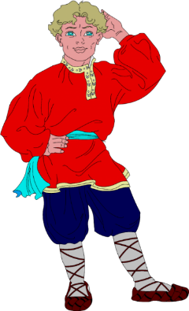
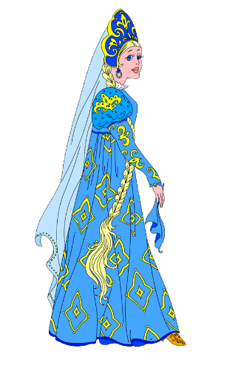
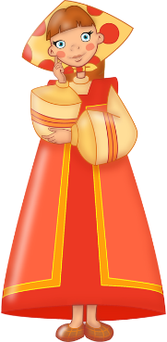
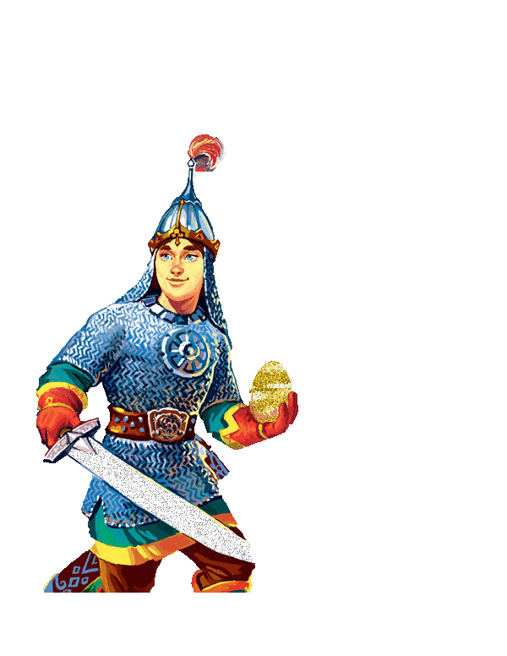
Положительные герои в сказках:

Slide 5
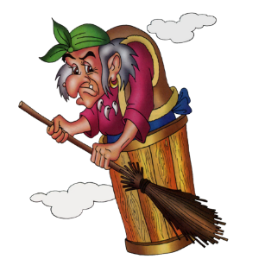
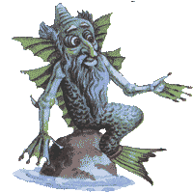
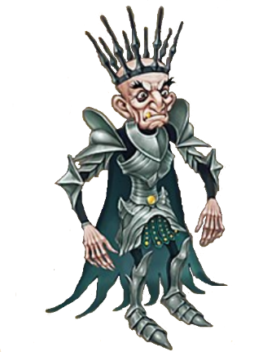
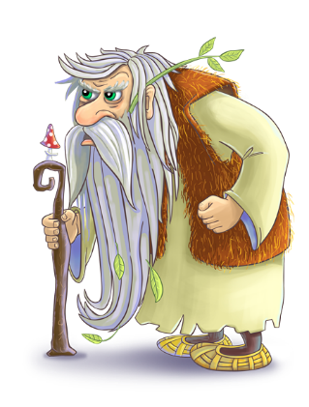
Отрицательные герои в сказках:

Slide 6
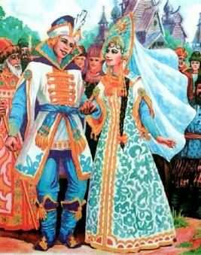
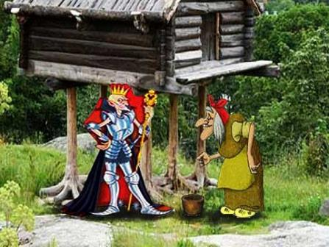
«ВАСИЛИСА ПРЕКРАСНАЯ»
ДОБРО
Иван – Царевич, Василиса Прекрасная.
Иван Царевич помогал медведю, зайцу, селезню и щуке
ЗЛО
Баба-Яга, Кощей Бессмертный мешали Ивану –Царевичу спасти Василису Прекрасную

Slide 7
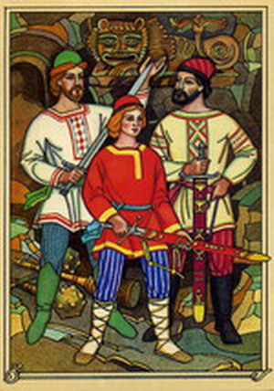
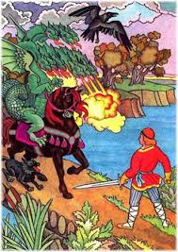
«ИВАН – КРЕСТЬЯНСКИЙ СЫН И ЧУДО-ЮДО»
ДОБРО
Иван и его родные: не ленились, пахали, сеяли, трудились, бились за землю-матушку.
ЗЛО
Чудо-Юдо: разоряет, грабит, землю жжет, свистом оглушает.

Slide 8
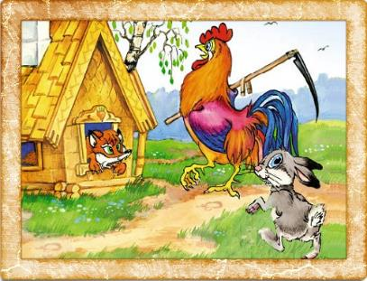
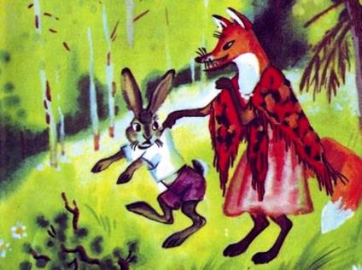
«ЛИСА И ЗАЯЦ»
ДОБРО
Заяц пустил Лису в свой дом.
Звери помогали Зайцу прогнать Лису из домика.
ЗЛО
Лиса выгнала Зайца из его домика

Slide 9
КТО ДОБРО ТВОРИТ,ТОМУ ЗЛО НЕ ВРЕДИТ

Slide 10
«Сказка ложь, да в ней намек. Добрым молодцам урок» А.С. Пушкин

Slide 11
«Доброта для души то же, что здоровье для тела. Она дает успех во всяком деле» Л.Н.Толстой

Slide 12
ЧЕМУ УЧАТ НАС СКАЗКИ?
Сказки учат нас верить в себя и свои силы, преодолевать трудности, воспитывать в себе силу духа и смелость.
Учат совершать добрые поступки
Дарят надежду каждому на лучшее
Учат тому, чтобы человек принимал верное решение в сложной жизненной ситуации и умел смотреть на себя со стороны

Slide 13
